Slide 1
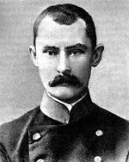
Pranas Vaičaitis
1876 -1901

Slide 2
Poeto tėvai
Poeto tėvas buvęs gana linksmo būdo, geros atminties. Nors skaityti ir nemokėjęs, bet pats rašė dainas ir jas dainavo.
Motina buvo juodaakė, ūmaus būdo, pasišventusi šeimai ir nepaprastai darbšti. Ji turėjo gražų balsą ir mokėjo daugybę dainų.

Slide 3
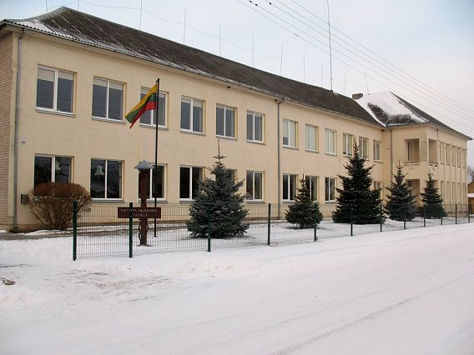
Sintautų pradžios mokykla
Pranas ėmė lankyti Sintautų pradžios mokyklą, bet mokytis nemėgo ir mokyklos nebaigė.

Slide 4
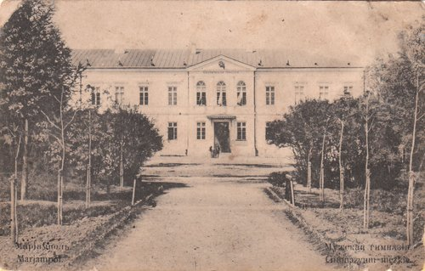
Marijampolės gimnazija
1887 m. tėvai silpnai pasiruošusį sūnų per vargą įtaisė į Marijampolės gimnaziją. Čia P. Vaičaitis drauge su kitais moksleiviais skaitė draudžiamą lietuvišką spaudą, vengdavo pamaldų cerkvėje. 1895 m. baigė Marijampolės gimnaziją.

Slide 5
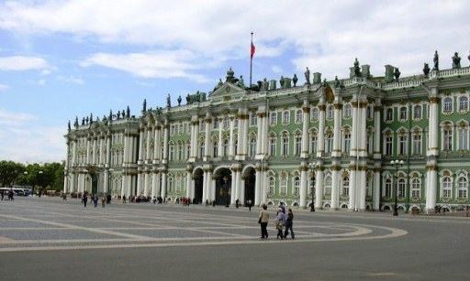
Peterburgo universitetas
1900 metais poetas baigė Peterburgo universitetą. Atrodė, kad pasiekė mokslo viršūnę - diplomas kišenėje, bet gauti tinkamą darbo vietą pasirodė neįmanoma.

Slide 6
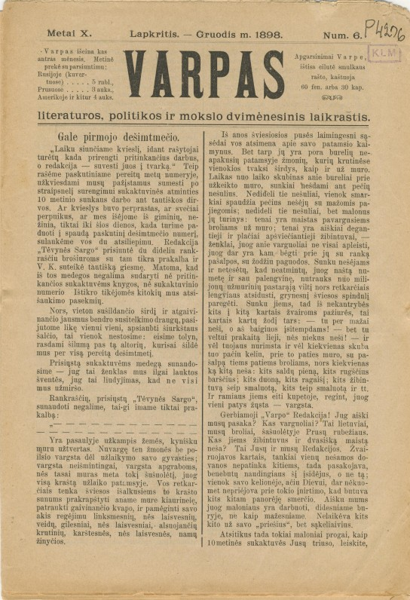
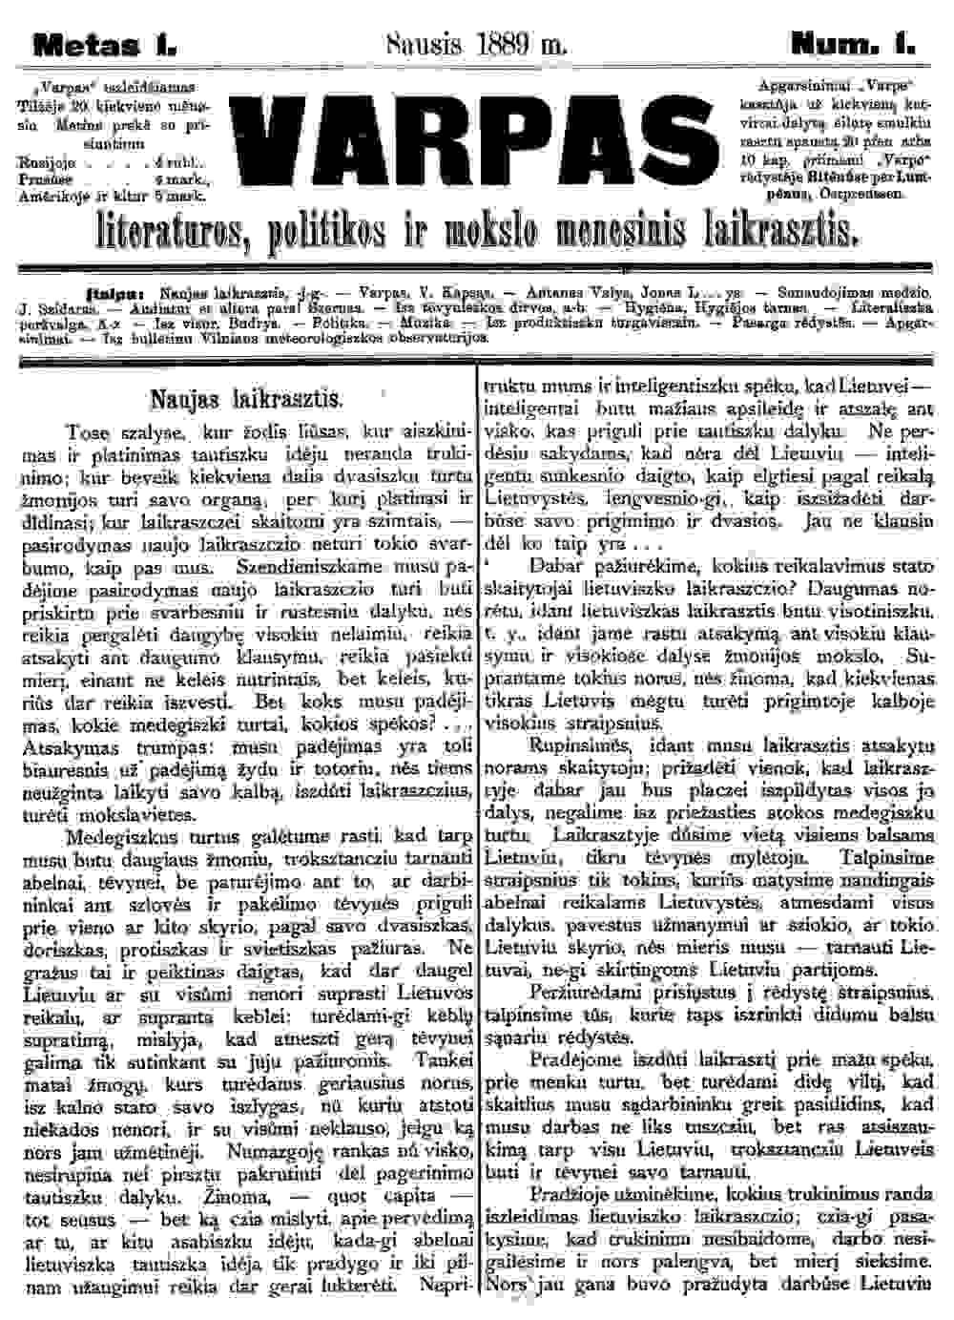
Bendradarbiavimas laikraštyje „varpas”
P. Vaičaitis bendradarbiavo laikraštyje „Varpas”, kur buvo spausdinami jo eilėraščiai. Laikraštyje pasirašydavo slapyvardžiu Pranciškus Sekupasaka.

Slide 7
Atostogos gimtuosiuose Santakuose
Parvažiavęs atostogų, poetas nesėdėdavo šiaip sau, nesigėdindavo imtis fizinio darbo: dažnai šienaudovo pievą, tvarkydavo medžius. Mėgdavo jis popietėmis groti fleita, pasivaikščioti po sodą su knyga rankoje ar aplankyti savo sodintas vyšnias.

Slide 8
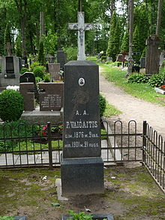
Amžinojo poilsio vieta
P. Vaičaičio kapas Sintautuose

Slide 9
P. Vaičaičio kūryba
P. Vaičaitis parašė eilėraščių, elegijų, sonetų, baladžių, eiliuotų satyrų, epigramų, iš viso 98 originalius eilėraščius.

Slide 10
Ačiū už dėmesį !!!
Darbą atliko 8a klasės mokiniai Vikas Mackevičius ir Rokas Kryvošėja,Radviliškio Gražinos pagrindinė mokykla

